Slide 1

SQL 101
Bases de Datos 2023

Slide 2

SQL - UN POCO DE HISTORIA
Desarrollado en los 70s por Donald D. Chamberlin and Raymond F. Boyce en IBM.
Originalmente llamado Sequel, luego renombrado como Structured Query Language (SQL)
En 1979, Relational Software Inc (Oracle) desarrolla la primer RDBMS basada en SQL.
Es un estándar ANSI/ISO desde 1986 (SQL-86).
Nuevas versiones en 89, 92, 99, 2003, 2006, 2008, 2011 y 2016.
Algunos vendors importantes:
Notes:
‹#›

Slide 3
SQL - EL LENGUAJE
SQL está compuesto por un DDL (Data Definition Language) y un DML (Data Manipulation Language).
El DDL permite especificar y administrar la base de datos:
Definir el esquema de una tabla.
Definir tipos de datos de cada columna.
Definir restricciones de Integridad.
Definir índices, triggers, procedimientos almacenados.
Gestionar la seguridad (crear usuarios, dar accesos a tablas, etc).
Definir configuraciones (tipo de almacenamiento, optimizaciones, etc).
El DML permite consultar y manipular el contenido de la base de datos:
Insertar filas en una tabla.
Actualizar filas en una tabla.
Borrar filas de una tabla.
Consultar filas en una o más tablas.

Slide 4
Data Definition Language (DDL)

Slide 5
DDL - CREATE TABLE
Donde:
table_name es el nombre la tabla
col_{i} es el nombre de una columna.
type_{i} es el tipo de dato de una columna.
integrity-constraint_{i} es una restricción de integridad.
Esta es la sintaxis estándar y cada DBMS la extiende.
Sintaxis MySQL
Sintaxis PostgresSQL
CREATE TABLE table_name ( col₁ type₁, col₂ type₂, ..., col_{n} D_{n}, integrity-constraint₁, ..., integrity-constraint_{k});
Notes:
DBMS = Database management system

Slide 6
DDL - CREATE TABLE - TIPOS DE DATOS
Algunos tipos de datos estándar:
char(n): String de tamaño fijo n.
varchar(n): String de tamaño variable, con largo maximo n.
int: nros. entero (machine-dependent).
numeric(p,d): Nro de punto fijo, con precisión de p digitos y d decimales.
double precision: Nro. de punto flotante de doble precisión.
json: Objetos JSON
date: fechas sin componente de tiempo.
datetime: fechas con componente de tiempo.
Recordar:
La implementación puede variar según el DBMS.
http://bit.ly/2woWbLU
Cada DBMS agrega sus propios tipos de datos.
MySQL Data Types
PostgresSQL Data Types
Siempre leer la documentación!!!!

Slide 7
DDL - CREATE TABLE - RESTRICCIONES DE INTEGRIDAD (I)
Sirven para asegurar la consistencia de los datos en la base de datos.
PRIMARY KEY(col₁, ...,col_{n})
Define a las columnas col_{i} como claves primarias (PK) de la tabla.
Las PKs tienen que ser únicas y no nulas.
Las PKs no deberían cambiar nunca
NOT NULL
Indica que una columna no puede tener valores nulos.
UNIQUE
Indica que una columna no puede tener valores
repetidos.
PRIMARY KEY ≈ UNIQUE NOT NULL
Se recomienda que el PK sea “pequeño”.
Generación automática de IDs:
MySQL: AUTO_INCREMENT attribute
PostgreSQL(<10): SERIAL data type
PostgreSQL(10): IDENTITY columns
Notes:
Integrity constraints ensure that changes made to the database by authorized users do not result in a loss of data consistency. Thus, integrity constraints guard against accidental damage to the database.
In general, an integrity constraint can be an arbitrary predicate pertaining to the database. However, arbitrary predicates may be costly to test. Thus, most database systems allow one to specify integrity constraints that can be tested with minimal overhead.
Integrity constraints are usually identified as part of the database schema design process, and declared as part of the create table command used to create relations.
However, integrity constraints can also be added to an existing relation by using the command alter table table-name add constraint, where constraint can be any constraint on the relation.

Slide 8
DDL - CREATE TABLE - RESTRICCIONES DE INTEGRIDAD (II)
FOREING KEY (col₁, ...,col_{n}) REFERENCES T [ON DELETE option] [ON UPDATE option]:
Indica que los valores de las columnas col₁,...,col_{n} deben corresponderse con los valores de las claves primarias de la tabla T.
Si la restricción es violada, ON DELETE | ON UPDATE establecen como actuar.
option: CASCADE | SET NULL | SET DEFAULT
CHECK (condition):
Indica que el predicado condition debe ser verdadero para toda fila en la tabla.
Según el estándar, condition puede ser una subquery.
FOREING KEY es una version mas especifica de integridad referencial.
En una cadena de dependencias FOREING KEY, una modificación en una punta se puede propagar.
CHECK es ignorado por MySQL.
CHECK es soportado por PostgreSQL
No soporta subqueries arbitrarias.

Slide 9
DDL/DML - ACTUALIZACIÓN DE TABLAS
DROP TABLE table_name;
ALTER TABLE table_name
ADD COLUMN col₁ type₁;
ALTER TABLE table_name
DROP COLUMN col₁;
INSERT INTO table_name (col₁,...,col_{n})
VALUES (val₁,...,val_{n});
DELETE FROM table_name WHERE condition;
UPDATE table_name SET col₁ = val₁, ...,
WHERE condition;
ALTER TABLE hace mucho más que agregar/quitar columnas.
MySQL Syntax
PostgresSQL Syntax
Cuando se agrega una columna, todas las filas existentes son asignadas NULL en la nueva columna.
En un INSERT se pueden insertar múltiples filas.
CUIDADO al usar DELETE/UPDATE!!
Siempre especificar el WHERE

Slide 10
IT'S DEMO TIME

Slide 11
Data Manipulation Language (DML)

Slide 12
CONSULTAS EN SQL
SELECT select_expr FROM table_expr [WHERE where_condition] [ORDER BY order_expr]
select_expr es un listado de una o más columnas.
table_expr es un listado de una o más tablas.
where_condition es un predicado.
order_expr es una lista de expresiones del tipo {col | alias | pos} [ASC|DESC]
El resultado de una consulta es una tabla.
Ejemplo:
SELECT name FROM instructor;

Slide 13
CONSULTAS EN SQL - SELECT
Por defecto SQL permite duplicados en los resultados de una query.
Para eliminar duplicados, usar DISTINCT
SELECT DISTINCT name FROM instructor;
Si queremos seleccionar todas las columnas, usamos el *.
SELECT * FROM instructor;
Se puede usar un literal como columna.
SELECT ‘UNC’, name FROM instructor;
Las columnas se pueden renombrar.
SELECT name AS fullname
FROM instructor;
Se pueden crear columnas con expresiones aritméticas (+,-,*,/).
SELECT name AS fullname,
salary/40 AS usd_salary
FROM instructor;
SQL es case-insensitive.

Slide 14
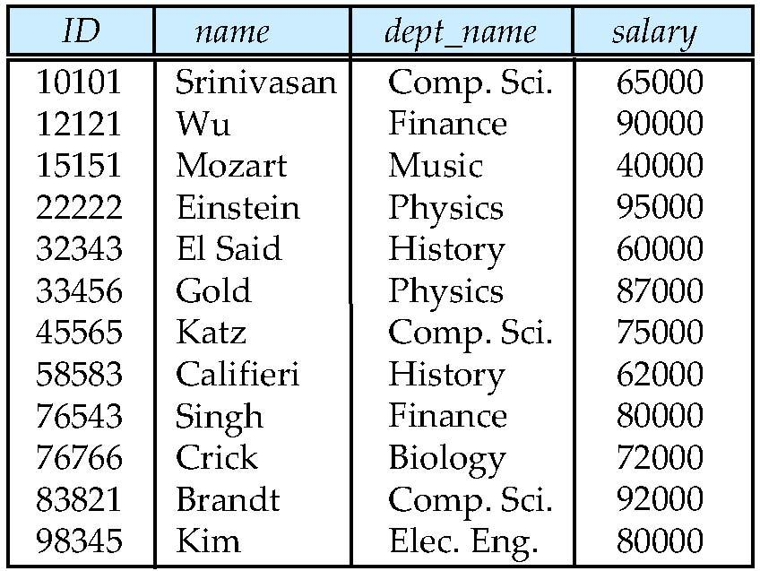
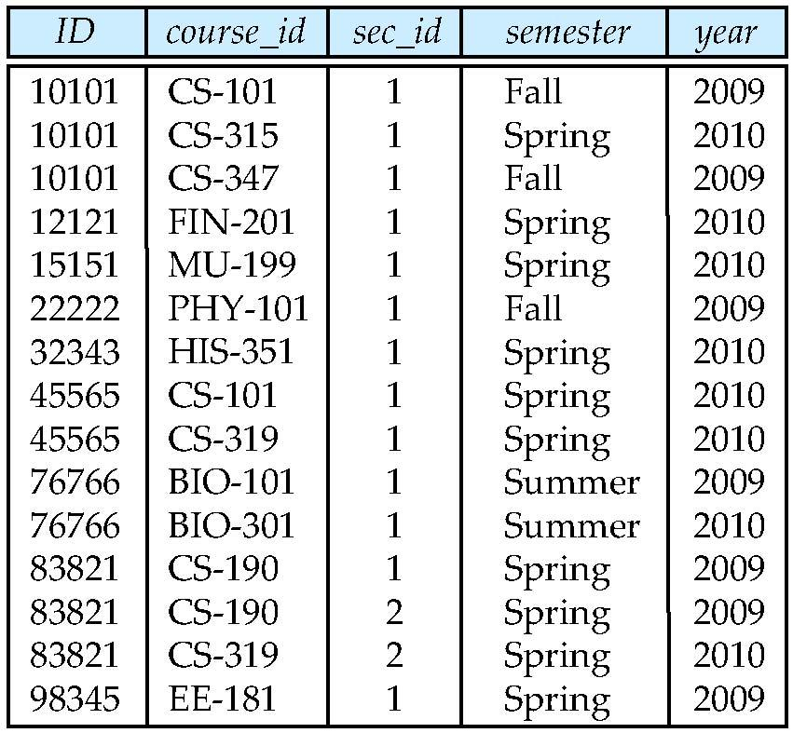
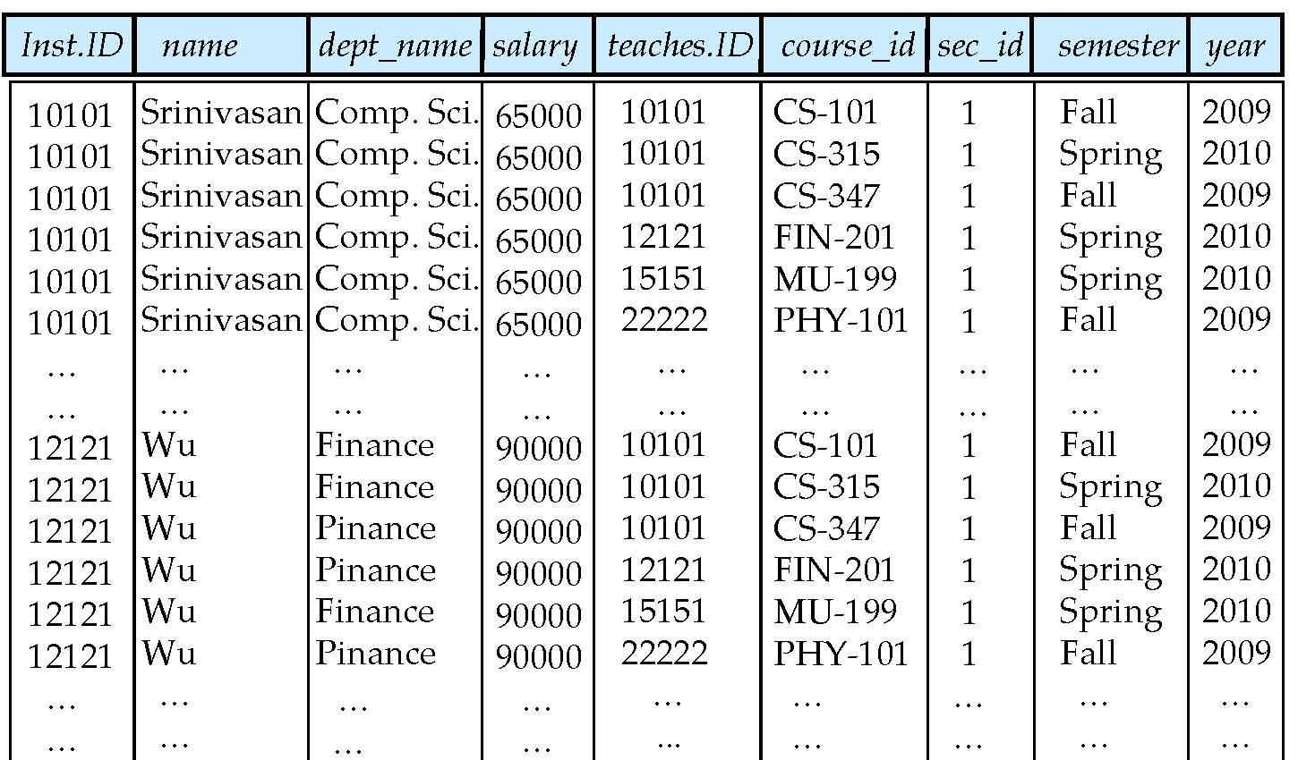
CONSULTAS EN SQL - FROM
FROM permite especificar las tablas involucradas en la query.
FROM T₁, T₂, … , T_{n} realiza el producto cartesiano T₁ x T₂ x … x T_{n}.
SELECT ∗ FROM instructor, teaches
Cuidado cuando la cardinalidad de T_{i} no es trivial.
Se pueden renombrar las tablas.
SELECT t.ID, i.ID
FROM instructor AS i, teaches AS t
instructor
teaches
FROM instructor, teaches

Slide 15
CONSULTAS EN SQL - WHERE
WHERE permite especificar condiciones que el resultado debe satisfacer.
SELECT ∗
FROM instructor
WHERE dep_name = ‘Finance’;
Se pueden combinar predicados usando AND, OR, NOT.
SELECT ∗
FROM instructor
WHERE dep_name = ‘Finance’
AND salary <= 90000;
SQL provee el operador LIKE para matching sobre strings.
% matchea cualquier substring.
_ matchea cualquier caracter.
SELECT ∗
FROM instructor
WHERE dep_name LIKE ‘%inan%’;
Tambien provee el operador BETWEEN.
SELECT ∗
FROM instructor
WHERE dep_name = ‘Finance’
AND salary BETWEEN 9000 AND 10000;

Slide 16
CONSULTAS EN SQL - ORDER BY
ORDER BY permite ordenar los resultados.
SELECT ∗
FROM instructor
WHERE dep_name = ‘Finance’
ORDER BY salary DESC;
Se puede ordenar por más de una columna.
SELECT ∗
FROM instructor
WHERE dep_name = ‘Finance’
ORDER BY salary DESC, name ASC;
Por defecto el orden es ascendente.
SELECT ∗
FROM instructor
WHERE dep_name = ‘Finance’
ORDER BY salary, name;
Se puede usar el nro de columna para ordenar.
SELECT salary, name
FROM instructor
WHERE dep_name = ‘Finance’
ORDER BY 1 DESC, 2;

Slide 17
CONSULTAS EN SQL - NULL VALUES
En una operación aritmética:
NULL (+ | - | * | /) X = NULL
En operaciones booleanas:
NULL AND TRUE = NULL
NULL AND FALSE = FALSE
NULL AND NULL = NULL
NULL OR TRUE = TRUE
NULL OR FALSE = NULL
NULL OR NULL = NULL
NOT NULL = NULL
Si el predicado de un WHERE evalúa a FALSE o NULL para una tupla, la misma no forma parte del resultado.
Para testear si un valor es NULL:
WHERE salary IS null;
WHERE salary IS NOT null;
Todas las funciones de agregación, excepto COUNT, ignoran los valores nulos.

Slide 18
TEMAS PARA ESTUDIAR (Próxima Clase)
Joins.
Subqueries Anidadas.
Operaciones de conjunto.
Cómo lidiar con los NULLS.
Referencias:
Las filminas del libro.
El libro.

